Slide 1
Pengantar Rekayasa Kebutuhan

Slide 2
Outline
Mengapa butuh Rekayasa Kebutuhan (RK) dalam Rekayasa Sistem?
Apa itu RK?
Menghindari 10 jebakan dalam RK

Slide 3
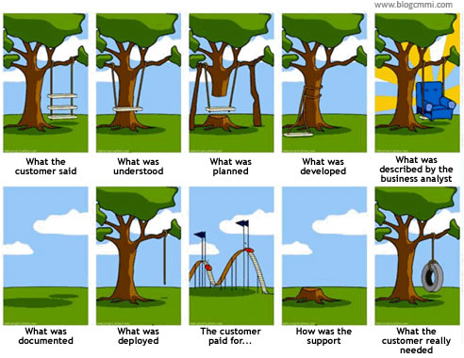

Slide 4
Apa itu
Kebutuhan? ...

Slide 5
Definisi Rekayasa Kebutuhan
Kebutuhan (requirements)
Deskripsi bagaimana sistem harus berlaku, properti atau atribut sistem, karakteristik, dan kualitas dari sistem sehingga dapat memberi nilai atau berguna bagi penggunanya.
Spesifikasi kebutuhan:
Suatu kesatuan kebutuhan (need) terdokumentasi dari suatu produk atau layanan tertentu yang harus ada atau dilakukan atau dibuat.

Slide 6
Mengapa Perlu Rekayasa Kebutuhan?
Semua perangkat lunak memiliki spesifikasi
Permasalahan berawal dari spesifikasi kebutuhan
40% - 60% kesalahan dalam proyek pembangunan PL yang muncul pada tahap selanjutnya, berawal dari kesalahan yang dilakukan pada tahap spesifikasi kebutuhan. (Darvis & Leffingwell)

Slide 8
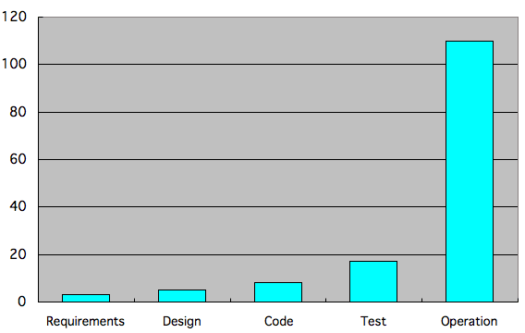
Relative Cost to Correct a Defect

Slide 9
Bell Labs and IBM studies
80% dari kecacatan dimasukkan ketika fase kebutuhan.
Perbaikan proses pendefinisian kebutuhan dapat mengurangi jumlah testing dan pengerjaan-ulang yang dibutuhkan
Kerugian tsb belum mencakup kerugian end user – yang terpaksa mengoperasikan PL sehari-hari [Testing Technique Newsletter]
U.S. Air Force projects
36% dari kecacatan disebabkan oleh kesalahan penerjemahan kebutuhan
Hanya 9% dari kecacatan tersebut bisa diselesaikan (itupun ketika pada fase kebutuhan). [Sheldon 92]
Voyager and Galileo spacecraft
Dari total 197 kesalahan PL yang ditemukan ketika integrasi & testing, hanya 3 di antaranya yang merupakan kesalahan pemrograman. – sisanya?? Karena kesalahan kebutuhan. [Lutz 93]

Slide 10
Application Specific Integrated Circuits (ASICs)
>1/2 kesalahan pada pembuatan awal circuit. Sebagian besar kesalahan berhubungan dengan kesalahan kebutuhan
[UK Helath and Safety] Executive
Specification 44.1%
Design and Implementation 14.7%
Installation and Commisioning 5.9%
Operation and maintenance 14.7%
Changes after commisioning 20.6%

Slide 11
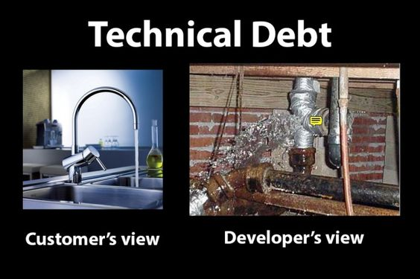
Kendala-kendala
Kepedulian yang rendah
Seringkali proses penspesifikasian kebutuhan dipandang sebagai tanggung jawab penuh dari pengembang.
Adanya jurang pemisah
Keterbatasan bahasa yang dimengerti pelanggan dan pengembang.

Slide 12
Permintaan kebutuhan yang tak henti
Pemahaman pelanggan tentang sistem berkembang sesuai dengan berkembangnya kebutuhan sistem yang teridentifikasi oleh pelanggan.
Alokasi sumber daya yang didasarkan pada pemahaman awal akan kebutuhan sistem.

Slide 13
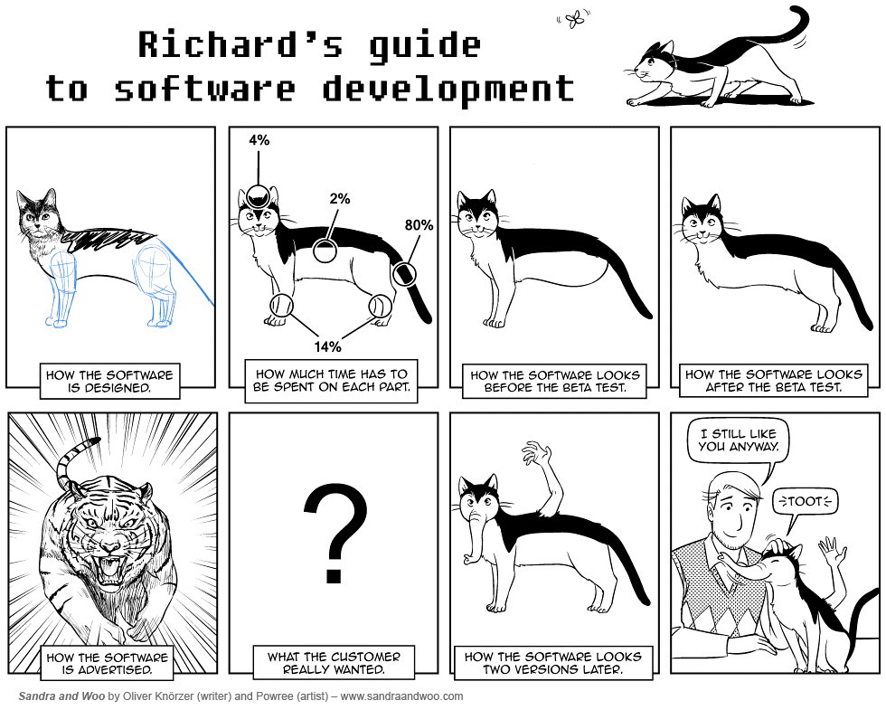

Slide 14
Pemangku Kepentingan (stakeholder)
Pelanggan (Customer)
Pemilik Sistem (System Owner)
Pengguna (User)
Analis Kebutuhan (Requirements Analyst)
Pengembang (Developer)
Penguji (Tester)
Penulis Dokumentasi (Documentation’s Writer)
Manajer Proyek (Project Manager)
Staf hukum (legal) dan non-hukum (non-legal)
Staf manufaktur (Manufacturing Personnel)
Penjualan (sales), pemasaran (Marketing)
Penyelia (Vendor)
Regulator
Notes:
Interaksi dan relasi antar pihak harus dikelola dengan baik, untuk dapat menghasilkan perangkat lunak yang memuaskan pelanggan dan pengguna.
Tiap pihak harus memiliki komitmen yang kuat untuk mematuhi dan mengikuti proses rekayasa kebutuhan yang efektif dan efisien.

Slide 15

Lalu apa itu
Rekayasa Kebutuhan ....

Slide 16
Definisi Rekayasa Kebutuhan (2)
Rekayasa (engineering)
Rangkaian kegiatan terstruktur (proses) untuk mengelola serangkaian sumber daya sehingga membentuk suatu sistem yang mempunyai nilai bagi penggunanya.
Mengacu pada best practice.
Notes:
- Best Practice: langkah penyelesaian masalah yang dibangun dari serangkaian pengalaman di masa lalu terkait atas permasalahan yang sama.

Slide 17
Definisi Rekayasa Kebutuhan (3)
Rekayasa Kebutuhan
Meliputi aktivitas-aktivitas menyelidiki, mencari, atau mengidentifikasi spesifikasi kebutuhan sistem, serta mengkomunikasikannya kepada pelanggan maupun pengembang baik secara lisan maupun tulisan.
Kebutuhan sistem harus mendeskripsikan:
Kebutuhan eksternal → kepentingan user
Fungsionalitas dan keterbatasan sistem
Kebutuhan internal → kepentingan pengembang
Meliputi aspek rekayasa, misalnya kemudahan, portabilitas, skalabilitas, dll.

Slide 18
Bukan Bagian dari Kebutuhan?
Rincian rancangan dan implementasi sistem
Dapat membatasi pengembang dalam menentukan solusi terbaik
Informasi mengenai perencanaan proyek pengembangan sistem
Informasi mengenai proses pengujian sistem

Slide 19
IEEE Standard 830 (1998)
Spesifikasi Kebutuhan Perangkat Lunak (SKPL) harus menyediakan sejumlah keuntungan spesifik:
Menyediakan suatu dasar persetujuan antara pelanggan dan penyelia atas apa yang harus dilakukan oleh PL.
Mengurangi besarnya usaha untuk pengembangan.
Menyediakan suatu dasar untuk mengestimasi biaya dan jadwal.
Memfasilitasi transfer pengetahuan.
Menjadi dasar untuk pengembangan.
SKPL menjelaskan tentang produk, bukan proyek pengembangannya.

Slide 20
Definisi dalam dokumen IEEE Standard 830 (1998)
Kontrak
Suatu dokumen pengikat sah yang disetujui bersama-sama antara pelanggan dan penyelia.
Pelanggan (customer)
Seseorang, atau sekumpulan orang yang membayar produk dan biasanya (tidak selalu) menentukan kebutuhan-kebutuhan dari produk tsb.
Penyelia (vendor)
Seseorang atau sejumlah orang yang menghasilkan suatu produk bagi seorang pelanggan.
Pengguna (user)
Notes:
Kontrak meliputi kebutuhan teknikal maupun organisasional, biaya, dan jadwal untuk suatu produk. Suatu kontrak dapat juga mengandung informasi informal seperti komitmen-komitmen atau ekspektasi dari setiap pihak yang terlibat.
Customer dan vendor dapat berada dalam organisasi yang sama.

Slide 21
SKPL
Merupakan spesifikasi dari sebuah produk, program, atau sekumpulan program perangkat lunak tertentu yang melakukan fungsi-fungsi tertentu dalam suatu lingkungan spesifik.
Isu-isu dasar yang harus disebutkan dalam SKPL:
Fungsionalitas
Antarmuka eksternal
Performa
Atribut-atribut
Batasan perancangan yang harus diterapkan atas suatu implementasi
Notes:
IEEE merekomendasikan pembuat SKPL dari pihak penyelia dan pelanggan.
Antarmuka eksternal: bagaimana PL berinteraksi dengan orang-orang, perangkat keras sistem, perangkat keras, dan perangkat lunak yang lain.
Performa: kecepatan, ketersediaan, waktu respons, waktu pemulihan. Dll
Atribut-atribut: portabilitas, ketepatan, kemudahan pemeliharaan, keamanan, dll.
Batasan: apakah standar berpengaruh, bahasa pemrograman, kebijakan integritas basis data, keterbatasan sumber daya, dll

Slide 22
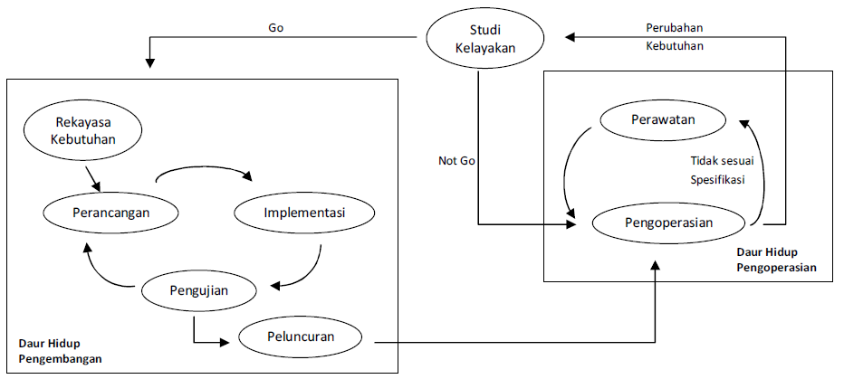
Software Life Cycle (SLC)
Notes:
-Development Environment: Lingkungan yg digunakan dalam proses daur hidup pengembangan PL, baik dari sistem yg sudah ada maupun dari awal.

Slide 23
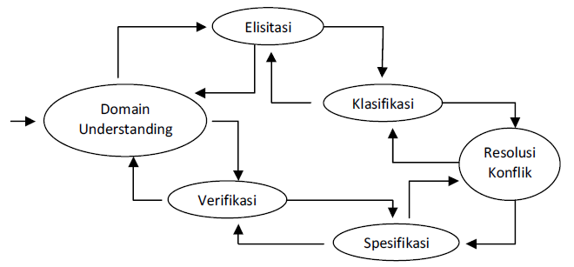
Aktivitas-aktivitas Utama dalam Rekayasa Kebutuhan

Slide 24
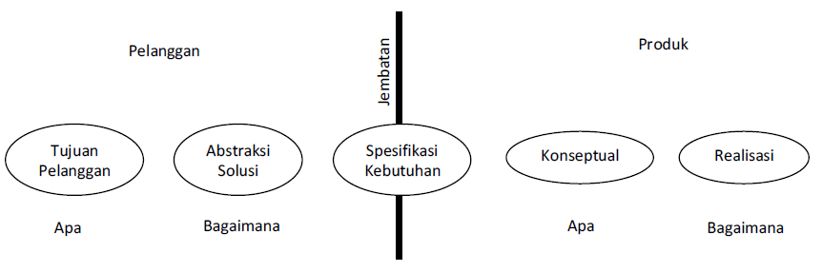
Ranah Permasalahan dalam Pengembangan PL

Slide 25
The Chaos Report

Slide 26
Faktor yang berkontribusi pada kesuksesan Project?
The Standish Group Report, ‘01 – The “Chaos” Report
yearly since 1994, survey of close to 300.000 projects
The CHAOS 10
Project Success Factors
1. Executive Management Support
2. User Involvement
3. Experienced project Manager
4. Clear Business Objectives
5. Minimized Scope
6. Standard Software Infrastructure
7. Firm Basic Requirements
8. Formal Methodology
9. Reliable Estimates
10. Other

Slide 27
Faktor-faktor yang berkontribusi pada Kegagalan Project?
The CHAOS 10
Project Challenged Factors
1. Lack of User Input
2. Incomplete Requirements & Specifications
3. Changing Requirements & Specifications
4. Lack of Executive Support
5. Technology Incompetence
6. Lack of Resources
7. Unrealistic Expectations
8. Unclear Objectives
9. Unrealistic Time Frames
10.New Technology
The CHAOS 10
Project Impaired Factors
1. Incomplete Requirements
2. Lack of User Involvement
3. Lack of Resources
4. Unrealistic Expectations
5. Lack of Executive Support
6. Changing Requirements & Specs
7. Lack of Planning
8. Didn’t need it Any Longer
9. Lack of IT Management
10. Technology Illiteracy

Slide 28
10 Perangkap dalam Rekayasa Kebutuhan!
Bingung tentang yg dimaksud dengan “Kebutuhan”.
Sebab:
stakeholder memiliki pandangan berbeda tentang kebutuhan.
Solusi:
Sadar akan keberadaan jenjang kebutuhan.
Memberi edukasi tentang rekayasa kebutuhan PL kepada stakeholder.

Slide 29
10 Perangkap dalam Rekayasa Kebutuhan! (cont.)
Kurangnya keterlibatan pelanggan.
Sebab:
Pelanggan enggan terlibat.
Pengembang terlalu mengandalkan ‘superuser’.
Solusi:
Identifikasi kelas-kelas pengguna: frekuensi penggunaan fitur, level akses.
Identifikasi individu-individu dari setiap kelas.

Slide 30
10 Perangkap dalam Rekayasa Kebutuhan! (cont.)
Kebutuhan yang kabur atau ambigu.
Sebab:
Penggunaan bahasa alamiah dalam menjelaskan kebutuhan.
Solusi:
Menyatakan kebutuhan secara spesifik dan terukur.
Pastikan kebutuhan dapat dicapai dan direalisasikan.

Slide 31
10 Perangkap dalam Rekayasa Kebutuhan! (cont.)
Tidak ada prioritas.
Sebab:
Pelanggan menganggap semua kebutuhannya penting.
Pengembang cenderung meremehkan kebutuhan dan mengabaikan keterbatasan kemampuan sumber daya.
Solusi:
Kebutuhan fungsional yang diturunkan dari deskripsi use case akan lebih mudah dikenali dan diprioritaskan.
Menggunakan tingkatan skala prioritas (umumnya 3).
Menilai prioritas berdasarkan nilai yang diproyeksikan pengguna maupun pengembang, menyangkut: perkiraan biaya, resiko teknis, dll.

Slide 32
10 Perangkap dalam Rekayasa Kebutuhan! (cont.)
Membangun fungsionalitas yang tidak digunakan siapapun.
Sebab:
Pengguna: tidak bisa membedakan antara kebutuhan dan keinginan.
Pengembang: terlalu sering berasumsi, mempoles PL dengan fitur yang ‘wah’.
Solusi:
Root cause analysis (mengapa kebutuhan itu muncul).
Pengembang: ‘work as lazy as possible’.

Slide 33
10 Perangkap dalam Rekayasa Kebutuhan! (cont.)
Paralisis Analisis.
Sebab:
Perancang dan programmer tidak mau bekerja berdasarkan spesifikasi yang belum lengkap.
Kenyataannya, spesifikasi kebutuhan baru lengkap di tengah atau menjelang akhir proyek.
Solusi:
Proses pengembangan PL dilakukan secara iteratif dengan menetapkan milestones.

Slide 34
10 Perangkap dalam Rekayasa Kebutuhan! (cont.)
Scope Creep.
Sebab:
Konsumen seringkali tidak tahu apa yang dia inginkan.
Adanya kebutuhan yang terus menerus berubah.
Solusi:
Pengembang dan konsumen harus menempatkan dokumen spesifikasi kebutuhan PL sebagai suatu kontrak kesepakatan antar kedua belah pihak.
Mempertimbangkan resiko munculnya perubahan kebutuhan dengan memberikan slack time (waktu tenggang) atau sumber daya cadangan.

Slide 35
10 Perangkap dalam Rekayasa Kebutuhan! (cont.)
Proses perubahan kebutuhan yang tidak memadai.
Sebab:
Usulan permintaan kebutuhan terkadang disampaikan oleh pengguna secara informal kepada programmer.
Alasan terjadinya perubahan tidak didokumentasi.
Solusi:
Memperbaiki mekanisme pengontrolan perubahan.
Menggunakan perkakas bantu untuk manajemen perubahan dan pelacakan, misal SVS (sub-version system), bug tracking system (bugzilla), dan change control board (CCB).

Slide 36
10 Perangkap dalam Rekayasa Kebutuhan! (cont.)
Analisa perubahan dampak yang tidak memadai.
Sebab:
Keterbatasan pengetahuan dan pengalaman dari analis sistem untuk menyetujui perubahan yang diminta konsumen.
Solusi:
Perlu memahami metode analisis yang sistematis dan baku terhadap setiap perubahan kebutuhan.

Slide 37
10 Perangkap dalam Rekayasa Kebutuhan! (cont.)
Kontrol versi yang tidak memadai.
Sebab:
Pengelolaan perubahan pada dokumen yang kurang baik.
Solusi:
Perlu manajemen dokumentasi yang baik.
Setiap perubahan yang telah disepakati harus digabungkan ke dalam SKPL dan revisi SKPL tersebut harus dikomunikasikan ke semua pihak yang berkepentingan.
Bisa menggunakan perkakas bantu sub-versi.

Slide 38
Referensi
Daniel Siahaan, Analisis Kebutuhan dalam Rekayasa Perangkat Lunak, Penerbit Andi, 2011
Lawrence Chung, Lecture Notes of Requirements Engineering, UT Dallas, http://www.utdallas.edu/~chung/RE/Introduction.pdf
P. Laoucopoulos and V. Karakostas, Requirements Engineering: From System Goals to UML Models to Software Specifications, John Wiley Sons.

